Slide 1
세미 프로젝트 발표
I
따릉이 편도이용 개선방안
I
4조 - 권용진 신현정 유지수 정재원

Slide 2
00
목차
001 팀 구성원 및 소개
002 기획 배경 및 목표
003 추진 계획(일정)
팀 전체 일정 및 개인별 업무 진행 일정
004 결과
데이터 수집 및 분석
분석 결과
기대 효과

Slide 3
01
팀 구성원 및 소개
업무분담 및 진행상황
권용진: 시각화 연구
경로 표시를 프로젝트 목적에 맞는 형태로 이용하는 방법 연구
목적에 맞는 적절한 시각화 방안을 연구하여 정보 공유
데이터 시각화
유지수: 최초 전처리
변수 정리 >> 한글로 표시된 정보와 매칭되는 ID번호가 있으므로 한글 제거
파일형식 통일 , 처리속도 향상을 위한 최초 전처리
데이터 시각화
신현정: 기초 통계량 작업
왕복, 편도 구분 , 시간에 따른 이용량 (년, 월, 일, 시)
센터로 이동되는 불필요 따릉이 전처리
문서 작업
정재원: 작업 분배 및 기술적 지원 수행
업무 분담 및 프로젝트 총괄
데이터 통합 및 전체적인 데이터 전처리 확인
기존 분석 조사 시사점 있을 경우 공유
현재 업무 분담 및
진행상황

Slide 4
02
기획배경 및 목표
따릉이 도입 취지
서울자전거는
누구나, 언제나, 어디서나 쉽고 편리하게 이용할 수 있는
무인대여 시스템입니다.
서울시의 교통체증, 대기오염, 고유가 문제를 해결하고
건강한 사회 및 시민들의 삶의 질을 높이고자 마련되었습니다.
- 서울자전거 따릉이 홈페이지 메인 문구

Slide 5
02
기획배경 및 목표
문제점 및 기대효과
따릉이 도입 취지에 부합하기 위해서는
대중교통으로서의 역할이 필요하지만,
현재 여러 사유로 이용에 불편함이 있음
문제점
대중교통과의 환승 미 지원 현재 ‘환승 마일리지’라는 형태로 정기요금에서 깎아주는 방식
미리 등록한 정기권 이용자가 아니면 환승 관련 혜택을 받지 못함
따릉이 정류소에 존재하는 자전거의 수량이 부족하여 이용하지 못하는 경우가 있음
(특히 도심에서 외곽으로 이동하는 수요에 자주 발생)
따릉이 재배치 요원이 활동하고 있으나, 특정한 정류소가 텅텅 비는 현상은 빈번하게 발생
(149명의 인원이 3교대로 활동하고 있다고 함)

Slide 6
02
기획배경 및 목표
프로젝트 기획 목표
따릉이 편도이용 패턴을 분석하여,
서울시 교통정책에 건의할 수 있는
근거 획득 및 따릉이 이용성 개선 목표
기획 목표
버스 전철 등이 수송하지 못하는 수요를 따릉이가 분담하고 있는 규모에 대하여 확인
따릉이가 수요를 커버할 수 있는지 가능성 파악 (특히, 막차시간 이후 효과)
편도이용이 대중교통의 기능을 분담하는 정도를 분석
>> 환승 시스템에 편입 건의
대중교통 정기노선처럼 이용되고 있는 정류장 파악
>> 거치대 증설 건의
따릉이 정류소별 정차량 불균형 해소 및 효율적 재분배에 대한 방안 탐색
(재분배 문제는 따릉이 운영에서 가장 해결이 필요한 문제)

Slide 7
03
추진 계획(일정)
프로젝트 진행 계획
프로젝트 진행 계획
따릉이 편도 이용 빈도 시각화
01
02
03
04
05
데이터 이해
데이터 전처리
탐색적 분석
분석모형 생성 및
데이터 처리
결과 분석 및 시각화
~12월 4일
1차 전처리 12월 4일 ~ 5일
2차 전처리 12월 5일 ~ 20일
기초 통계량 12월 5일 ~
모델링 결과에 대한 분석과
시각화 작업
- 따릉이 정류장 별
좌표 데이터 확인
- 따릉이 대여 데이터에서
기본 정보 파악
1차 전처리;
데이터 형태 통일
불필요한 요소 제거
2차 전처리:
분석에 필요한 형태로 가공
기초적인 통계분석을 통해
특징 파악
기초 통계를 통한 정보 정리
데이터를 범주 별로 분류
변수선택 파생변수 생성
논거를 뒷받침할 데이터
처리 및 정리
추출한 노선을 수치정보를
포함하여 지도에 시각화

Slide 8
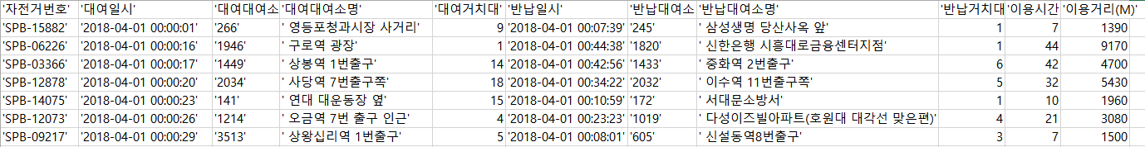
04
결과
프로젝트 진행 결과
데이터 수집
- 전처리
이용 데이터 : 서울 열린 데이터 광장 -> 서울 공공 자전거 대여 이력
2015.09 ~ 2019.11 간의 데이터가 축적 되어 있음
자전거 번호, 대여 시간, 대여정류장 번호, 대여정류장 명, 반납시간, 반납 정류장 명, 거치대 번호,
이용시간, 이용거리 등으로 분류 되어 있음
47 여개의 파일이 CSV, XLS 등으로 제공 중
- 파일 당 100만 ~200만 건 정도의 레코드가 기록되어 있음 (전체 약 33,000,000건)
필요한 데이터만 추출하여 분석에 이용하기 편하도록 전처리
정류소 일치 변수 생성: 대여 정류소와 반납 정류소 일치할 경우 1, 다를 경우 0
기존에 기록 되어 있던 이용시간이 0 또는 수치 오류로 기입된 경우가 많아, 반납과 대여 시간 차이를 계산하여 이용시간 계산 변수를 생성
요일 정보를 추가하여 저장
처리속도 향상을 위해 사용하지 않을 정보, 한글 등 제거

Slide 9
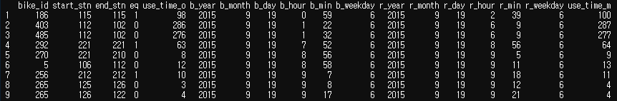
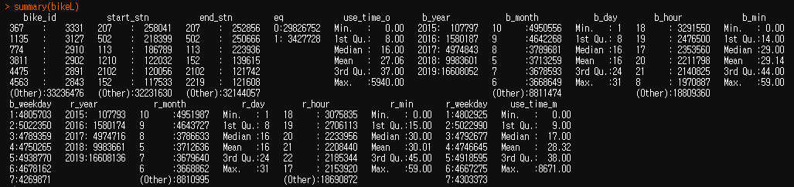
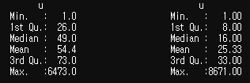
04
결과
전처리 이후의 데이터 형태
데이터 수집
및 전처리 과정
탐색적 분석 시작
왕복 편도
편도 이용자와 왕복이용자를 구분하여 이용시간 평균을 살펴본 결과 편도이용자와 왕복이용자의 평균 차이가 있을 것으로 예상됨

Slide 10
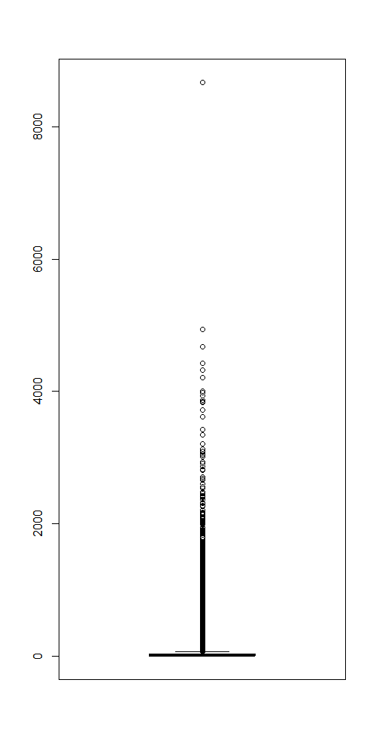
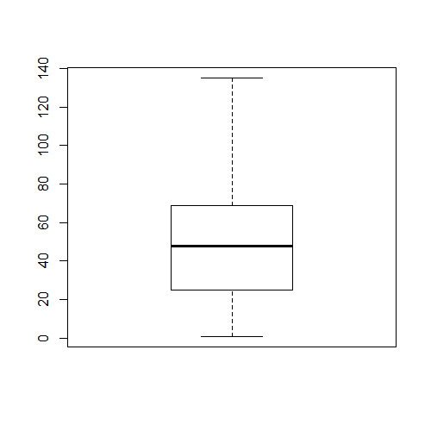
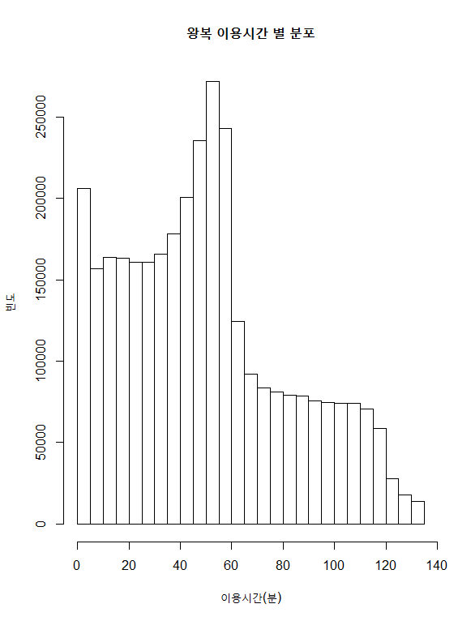
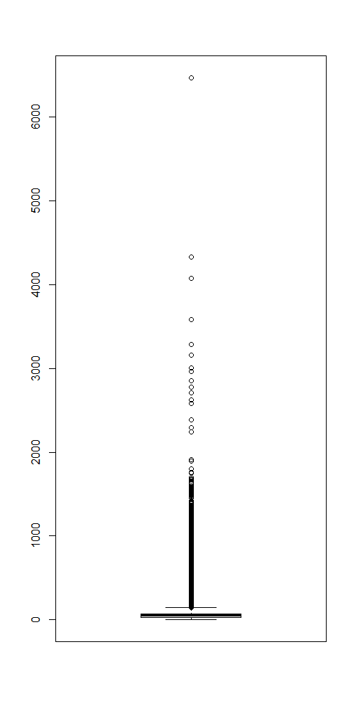
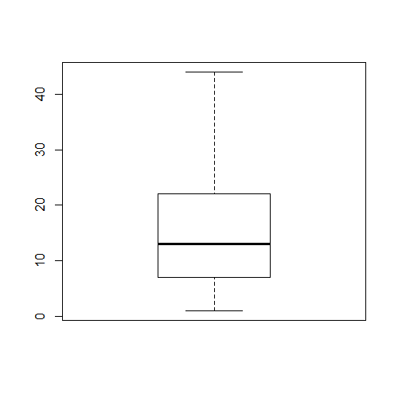
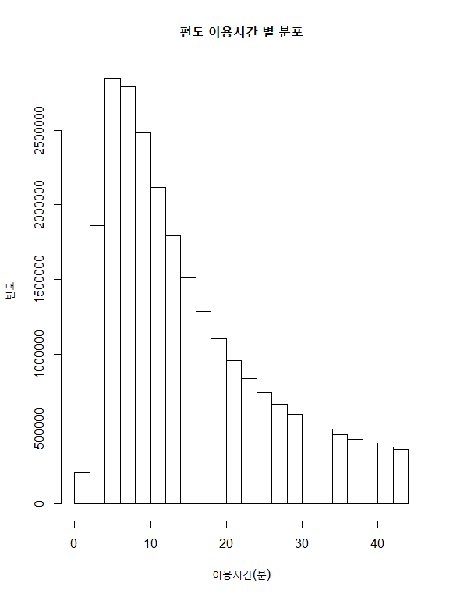
04
결과
동일집단 여부를 통계적 검증한 결과 동일집단으로 볼 수 없다는 결론
이용 패턴에 따라 다른 분포와 범위를 보이는 것을 시각화 하여 확인
이상치의 범위가 매우 크므로 분석을 위해 박스에 들어오도록 데이터를 잘라낼 필요가 있음
분석 결과
탐색적 분석
왕복
편도

Slide 11
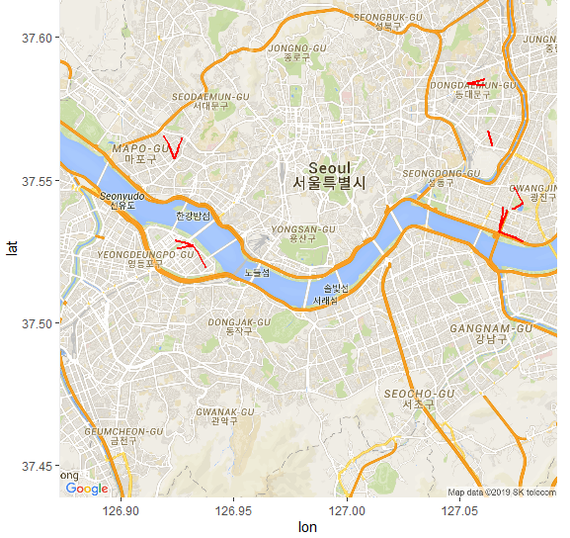
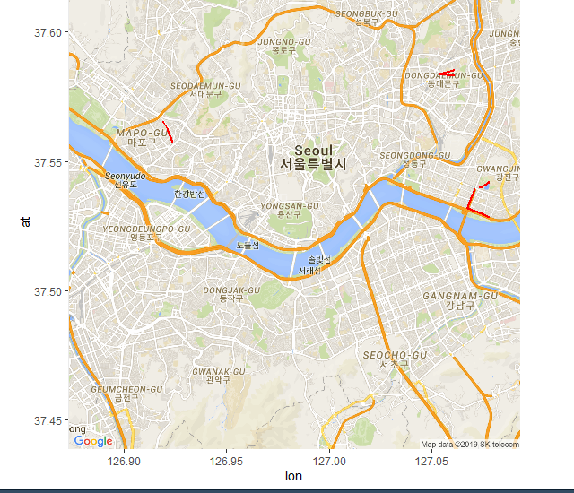
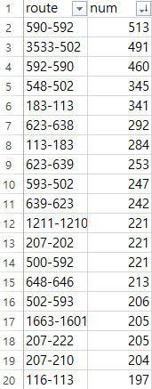
04
결과
프로젝트 진행 결과
분석 결과
탐색적 분석
top20
top10
2019년 5월 가장 이용빈도가 많은 20위, 10위의 경로를 추출
대여 정류소와 반납정류소를 하나의 변수로 생성하여 ‘대여-반납’ 경로의 빈도수를 추출
동대문구, 마포구, 광진구 3개의 구와 한강 주변이 5월에 가장 이용빈도가 많은 것을 확인 가능

Slide 12
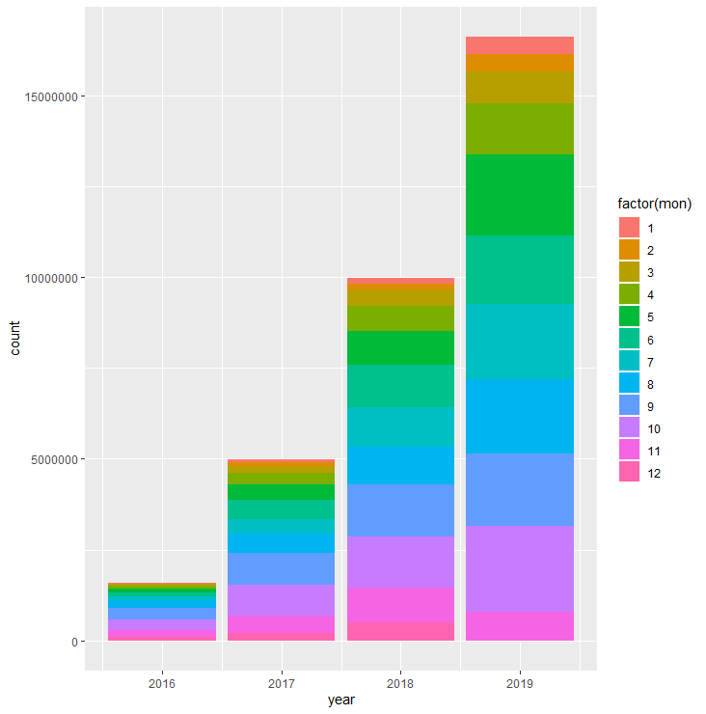
04
결과
프로젝트 진행 결과
분석 결과
변수 탐색
탐색적 분석
2016, 2017, 2018, 2019 4개년 비교
연도별 볼륨 차이가 크므로 년도 별로 나눠서 분석해볼 필요가 있음
따릉이 이용건수는 매년 대폭 증가

Slide 13
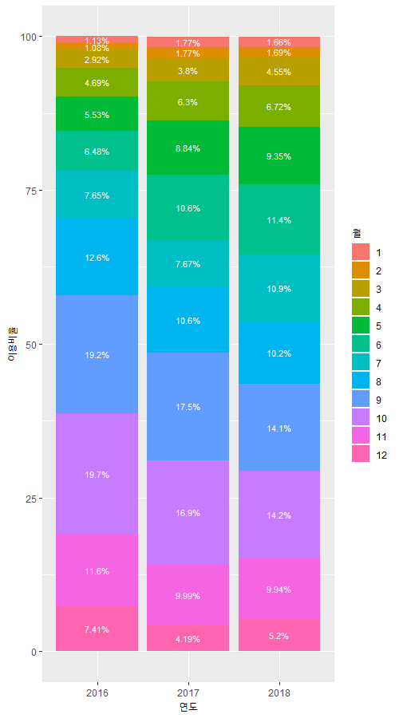
04
결과
프로젝트 진행 결과
2016 , 2017 , 2018 3개년 비교
공공데이터에 2015년은 9월부터 올라와있고, 현재 2019년은 11월까지만 자료가 존재하기 때문에 2개년은 제외한 후, 3개년 데이터만 비교
월별로 이용 행태가 차이가 있을 수 있음을 시사
분석 결과
변수 탐색
탐색적 분석
3개년 모두 1위는 10월, 2위는 9월임을 확인 할 수 있다.
(따릉이 이용 비율은 가을이 제일 많이 차지)

Slide 14
04
결과
분석에 사용된 데이터 만으로 재배치에 기여할 수 있는 방안 모색
따릉이 대여 시스템이 자체적으로 알 수 있는 정보만으로 해당 자전거가 정류소로 돌아올지 여부를 판단하는 것을 목표로 함
미래를 알 수 없는 것이 전제이므로 사후적 데이터는 배제
이용거리, 이용시간, 반납 일시, 반납 대여소 등은 사용 불가한 정보
따릉이 시스템이 자체적으로 파악할 수 있는 정보
이 중 편도 왕복 여부를 결정하는데 영향을 미치는 변수를 탐색해야 함
이분법적 판단을 요하므로 로지스틱 회귀 모델을 이용하기로 함
편도 왕복여부 0,1 을 다른 변수를 통해 판단
모델 설정

Slide 15
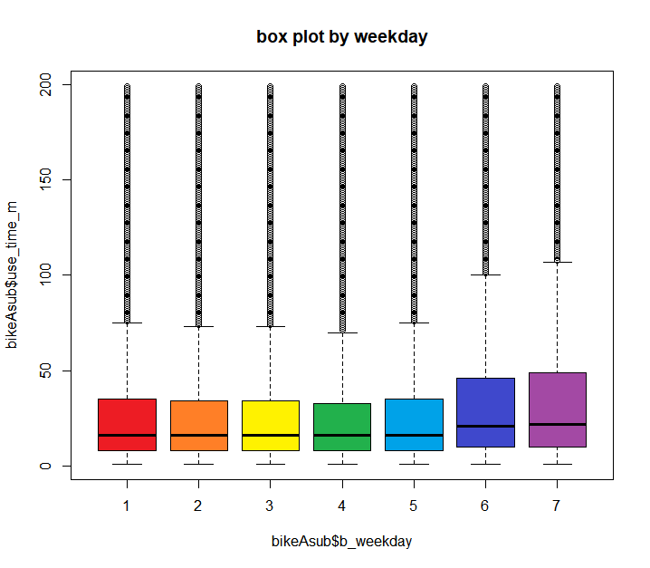
04
결과
요일에 따른 이용량
분석 결과
변수 탐색
탐색적 분석
이용시간
월 화 수 목 금 토 일

Slide 16
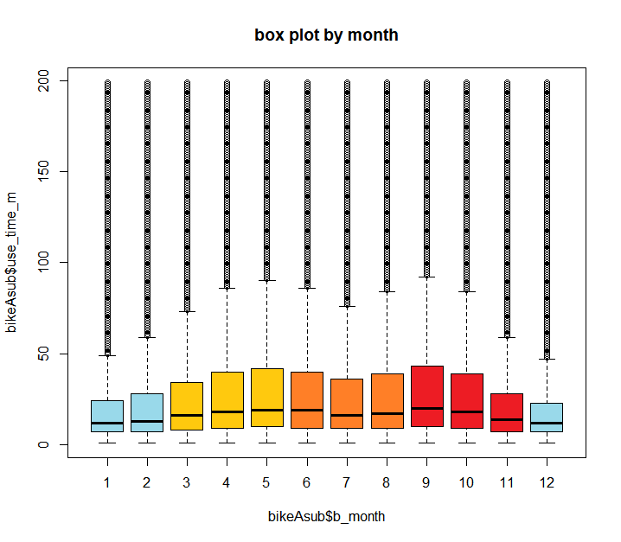
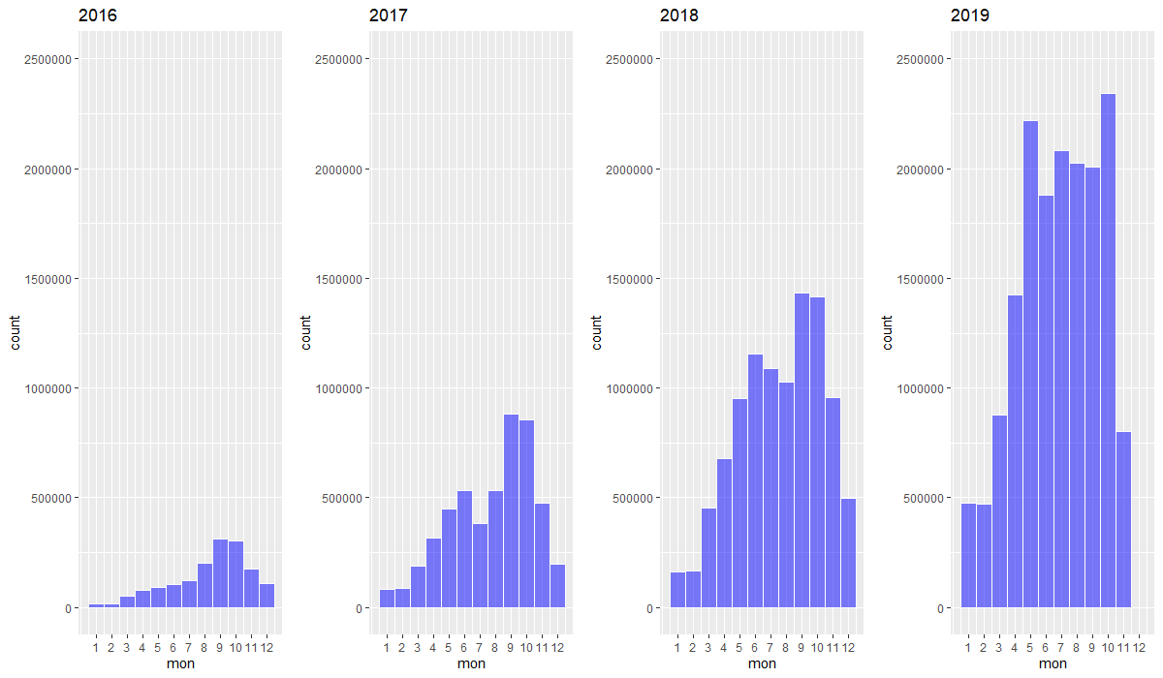
04
결과
프로젝트 진행 결과
분석 결과 변수 탐색 탐색적 분석
이용시간
2016, 2017, 2018, 2019 4개년 비교
마찬가지로, 따릉이 이용건수는 매년 대폭적으로 증가하고 있음을 시각화를 통해 확인할 수 있다.
또한 월별로 이용 형태가 다를 수 있음을 암시
월

Slide 17
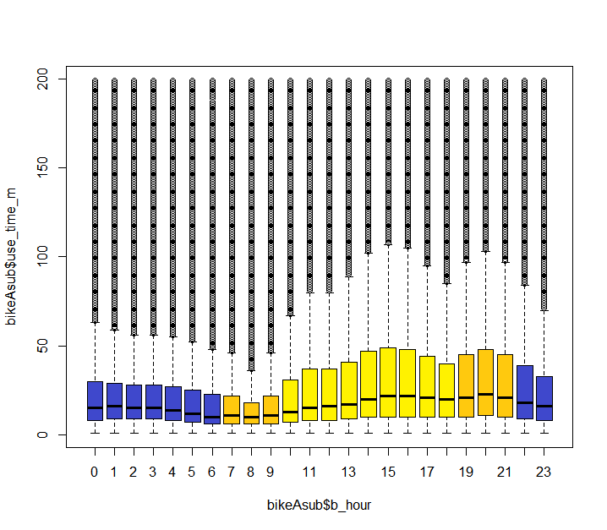
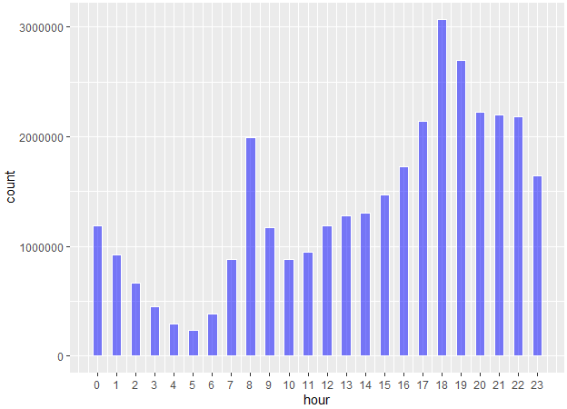
04
결과
프로젝트 진행 결과
분석 결과 변수 탐색 탐색적 분석
시간대 에 따라 이용 형태에 영향을 줄 수 있음

Slide 18
04
결과
따릉이 이용 패턴에 영향을 줄 것으로 예상되는 요인으로 정류장 위치, 대여 시간대, 월, 요일 등이 있음
정류장의 경우 많은 수가 존재하고 정류장 자체를 변수로 사용하기에는 곤란한 점이 존재하므로 주요 정류장을 선정하여 해당 정류장에서 발생하는 사례를 분석
연도의 측면에서 보면 대여 건수의 볼륨이 점점 커지는 추세이므로 특정 년도 별로 분리해서 볼 필요가 있음
이를 고려하여 대여 건수가 가장 많은 207대여소의 2016년 데이터를 로지스틱 회귀분석에 투입 함
분석 결과
로지스틱 회귀분석
모델 설명
종속변수
Y(0,1)
자전거의 복귀여부
독립변수
X~
월 구분 | 시간 대 | 요일
수준 1~12 팩터 | 수준 0~23 팩터 | 수준 월,화,수,목,금,토,일 (1~7) 팩터

Slide 19
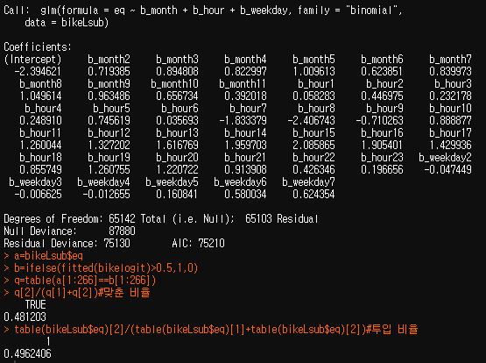
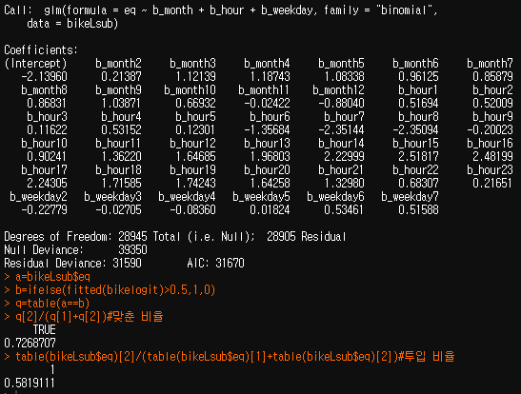
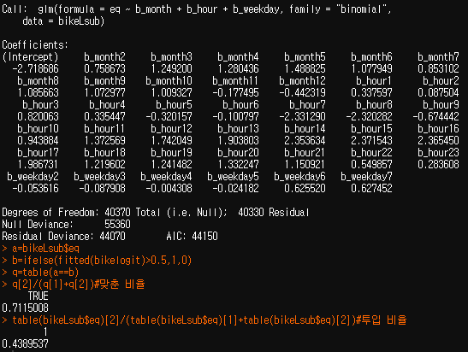
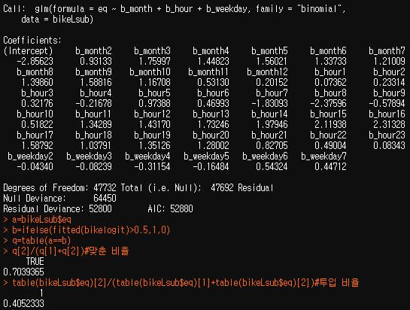
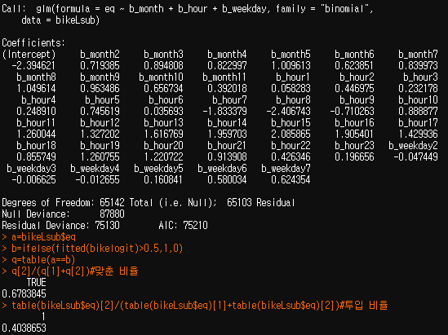
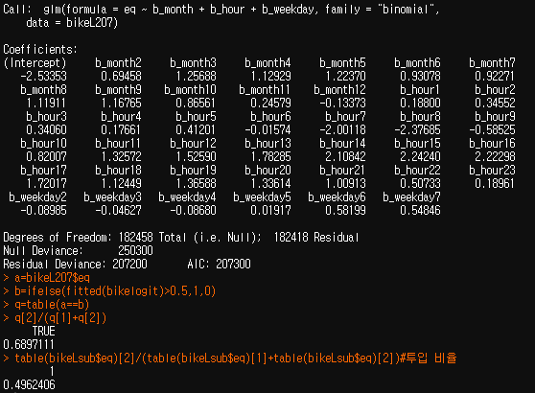
년도에 따라 예측률이 달라지는 것을 알 수 있으며 2015년의 예측률은 데이터의 건수가 266건으로 2016년의 28946, 2017년의 40371, 2018년의 47333, 2019년의 65143 건 대비 매우 적은 건수로 예측이 힘들었던 것으로 보인다.
04
결과
분석 결과
로지스틱
회귀분석
2015
2016
2017
2018
2019
2015~2019

Slide 20
04
결과
프로젝트 진행 결과
향후 개선사항
기대 효과
모든 대여소를 검토하지 못한 결과로 향후 다양한 대여소를 대상으로 검토해볼 필요 있음
따릉이 자체 데이터 외에 공개적이고 사전적으로 얻을 수 있는 정보를 추가하여 예측력을 향상시켜야 함
따릉이 시스템은 대여자를 판별할 수 있으므로 따릉이 시스템에서는 대여자의 정보여부가 예측에 도움이 될 수 있음
따릉이 대여시점의 정보만으로 이후에 대여소로 돌아올 것인지 판별
재배치 소요량을 적은 정보량으로 판단
부가적인 정보를 조합하여 예측 률을 높일 수 있을 것으로 기대

Slide 21
Thank You :)

